Slide 1
المحاضرة الرابعة
التصميم ضد الأحمال الإستاتيكية
لمقرر / تصميم آلات زراعية
الفرقة الرابعة – هندسة زراعية
العام الجامعي 2020/ 2021م.

Slide 2
الحمل الإستاتيكي
هو الحمل الذي يتم التأثير به على جزء من آلة بشكل تدريجي ولا يتغير مقداره ولا إتجاهه مع الزمن. والأجزاء الميكانيكية التي تتعرض لأحمال إستاتيكية يحدث لها إنهيار أو إخفاق (أي أنها لاتؤدي وظيفتها بشكل مقبول) ويرجع هذا الإخفاق إلى واحدة من نماذج الإنهيار التالية:
الإنهيار الناتج عن الإنحراف المرن Elastic Deflection Failure
الإنهيار الناتج عن الخضوع العام General Yielding Failure
الإنهيار الناتج عن الكسر Fracture Failure

Slide 3
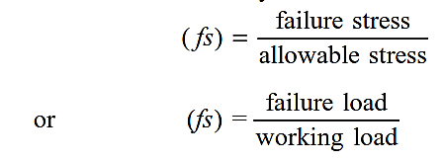
معامل الأمان Factor of Safety
عند تصميم أي نظام هندسي فإنه من الضروري أن يوفر هذا النظام القدر الكافي من الأمان والتحمل في حالة تعرض هذا النظام لحادث غير مخطط لحدوثه عند تشغيله. والطريقة الهندسية المستخدمة لتحقيق ذلك هو إستخدام مايطلق عليه معامل الأمان والذي يقدر حسابيا بإستخدام المعادلة التالية:

Slide 4


الإجهادات المسموحة Allowable Stress
الإجهادات المستخدمة في التصميم لتقدير أبعاد العنصر المصمم وهي أيضا يطلق عليها المستوى من الإجهادات التي لايجب على المصمم أن يتخطاه تحت ظروف التشغيل العادية. والمعادلتين التاليتين تستخدمان في تقدير الإجهادات المسموحة
للمواد المطيلة
للمواد القصيفة

Slide 5
عوامل تقدير معامل الأمان
تأثير الإنهيار | تكلفة العنصر المصمم
نوع الحمل | اختبار العنصر المصمم
درجة الدقة في تحليل القوى | ظروف التشغيل
مادة تصنيع العنصر المصمم | جودة التصنيع
مدى الاعتماد على العنصر المصم

Slide 6
معاملات الأمان تبعا لنوع مادة الصنع ومعيار الإنهيار
الجزء من الآلة | معامل الأمان
أجزاء الآلات المصنعة من مواد قصيفة (الحديد الزهر) | يتراوح مابين (3 – 5) على أساس اقصى تحمل شد للمادة
أجزاء الآلات المصنعة من مواد مطيلة (الحديد الصلب). | يتراوح مابين (1.5 – 2) على أساس الإجهاد عند نقطة الخضوع للمادة
أجزاء الآلات مثل الكامات وتوابعها وكراسي المحاور المتدحرجة والتروس والعجلات. | يتراوح مابين (1.8 – 2.5) على أساس حد التحمل لسطح المادة
أجزاء الآلات المصنعة من مواد مطيلة ومعرضة لأحمال متغيرة. | يتراوح مابين (1.3 – 1.5) على أساس حد التحمل للمادة
أجزاء الآلات مثل أذرع المكابس ومسامير القدرة والأعمدة القصيرة. | يتراوح مابين (3 – 6) على أساس حمل الإنبعاج الحرج

Slide 7
العلاقة بين الإجهاد والإنفعال
عندما يتعرض جزء ميكانيكي إلى قوة خارجية ثابتة فإنه ينتج عن ذلك حدوث مقاومة داخلية من جزيئات المادة وتعرف قوة المقاومة الداخلية لجزيئات المادة المقسومة على وحدة المساحة لها باسم الإجهاد Stress ويطلق على الإجهاد أنه إجهاد شد Tensile Stress في حالة حدوث تمدد لأنسجة المادة نتيجة القوة الخارجية ، بينما يطلق على الإجهاد أنه إجهاد ضغط Compression Stress في حالة حدوث إنكماش لأنسجة المادة نتيجة القوة الخارجية. والجدول التالي يوضح مقارنة بين إجهاد الشد وإجهاد الضغط لعمود معرض لقوة شد أو ضغط خارجية.

Slide 8
مقارنة بين إجهاد الشد وإجهاد الضغط

Slide 9



الإنفعال Strain
يعرف الإنفعال Strain بأنه مقدار التشكل لوحدة الطول من المادة ويحسب بإستخدام المعادلة التالية:
وطبقا لقانون هوك Hawk's Law الذي ينص
على أن "الإجهاد يتناسب تناسبا طرديا مع الإنفعال
وذلك في حدود المرونة للمادة" فإن:
وتحسب الإستطالة للعمود من المعادلة التالية:

Slide 10


إجهاد القص وإنفعال القص
عندما تؤثر قوة خارجية على جزء من آلة وتسبب إنحراف أو إنزلاق للمستويات المتجاورة على بعضها ، فإن الإجهادات المتولدة في تلك المستويات يطلق عليه إجهادات القص. ويقدر متوسط إجهادات القص بإستخدام المعادلة التالية:
الإنفعال المصاحب لتلك الإجهادات يطلق عليه إنفعال القص (γ). ويعرف بأنه التغير في الزوايا القائمة للعنصر المعرض لقوة قص في حدود المرونة للمادة. والعلاقة بين الإجهاد والإنفعال في هذه الحالة طبقا لقانون هوك يعبر عنها بالمعادلة التالية:

Slide 11
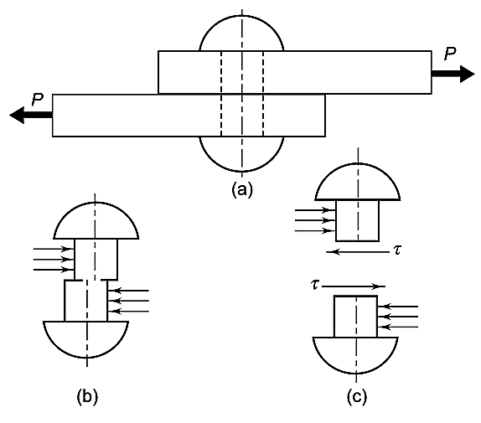
إجهاد القص وإنفعال القص
الوصل بالبرشمة - تشكل القص - إجهاد القص

Slide 12
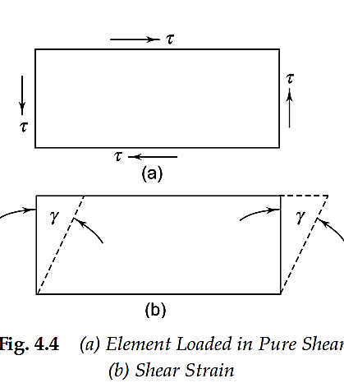
عنصر معرض لقص صافي

Slide 13



العلاقة بين معامل المرونة والصلادة ونسبة بواسون:
معادلة حساب إجهاد القص المسموحة:
العلاقة بين إجهاد القص المسوح عند نقطة الخضوع وإجهاد الشد عند نفس النقطة طبقا لنظرية إجهادات القص الرئيسية:

Slide 14
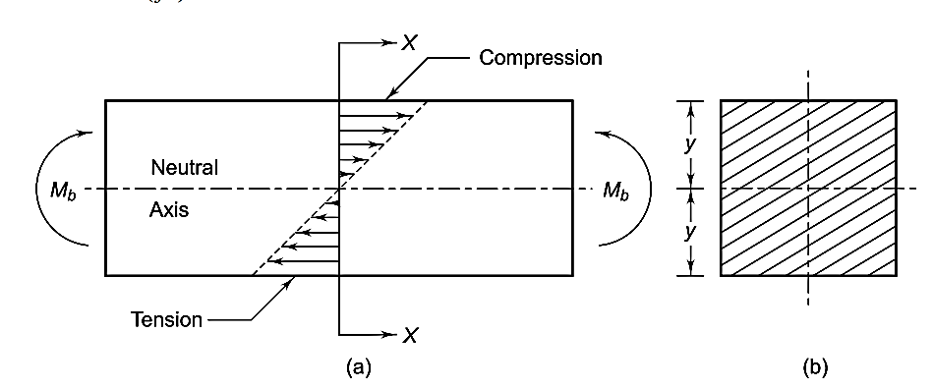

الإجهادات الناتجة عن عزم الإنحناء

Slide 15


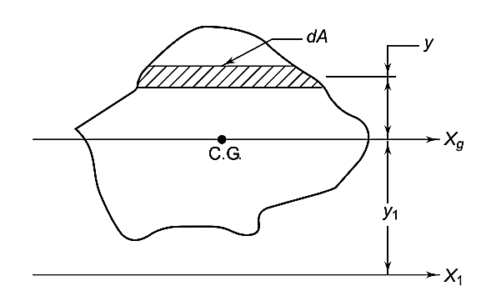
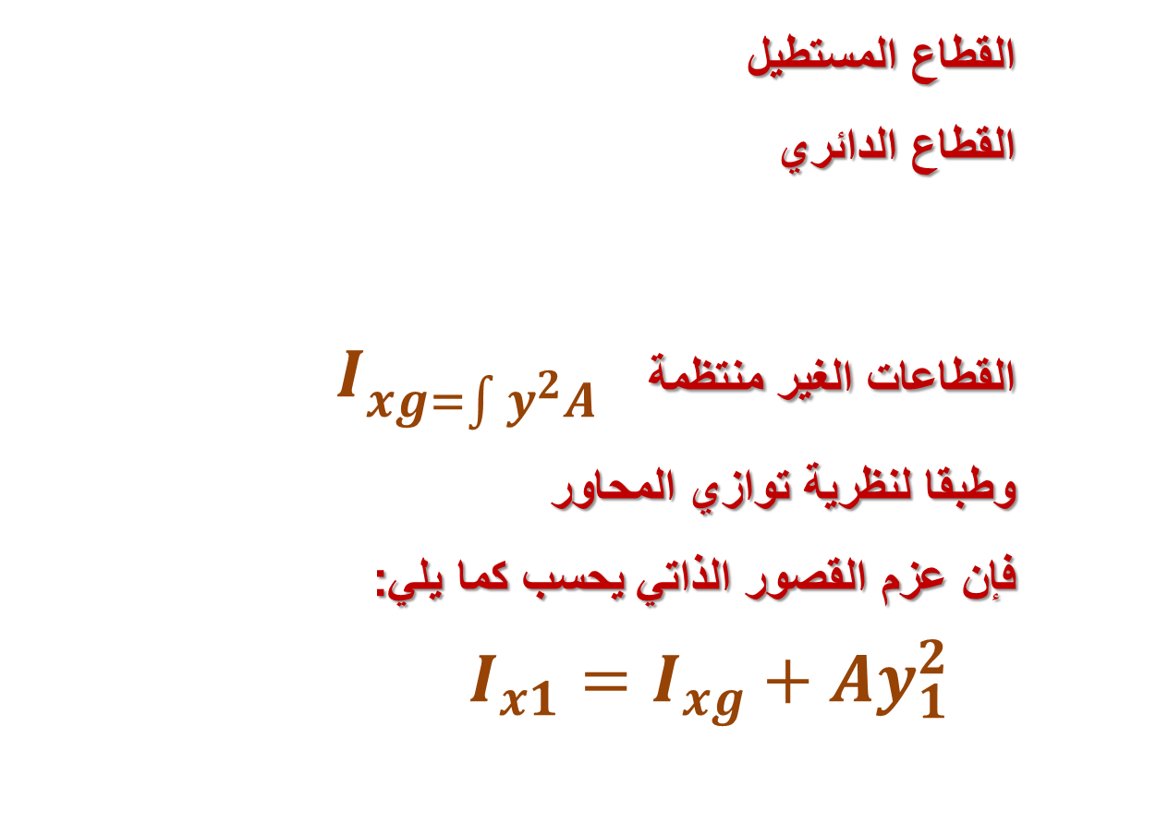
عزم القصور الذاتي Moment of Inertia
القطاع المستطيل
القطاع الدائري
القطاعات الغير منتظمة $I_{xg=\int{y^{2}A}}$
وطبقا لنظرية توازي المحاور
فإن عزم القصور الذاتي يحسب كما يلي:
    $$I_{x1}=I_{xg}+Ay_{1}^{2}$$

Slide 16
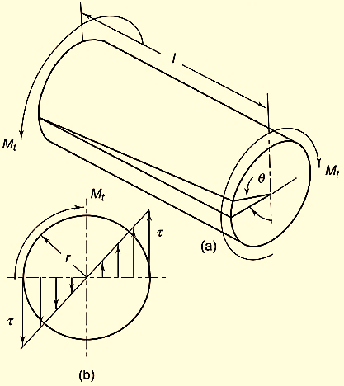

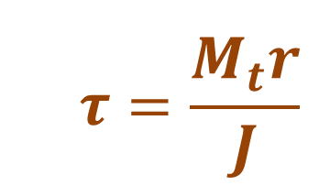
الإجهادات الناتجة عن عزم الإلتواء
$$τ=\frac{M_{t}r}{J}$$

Slide 17
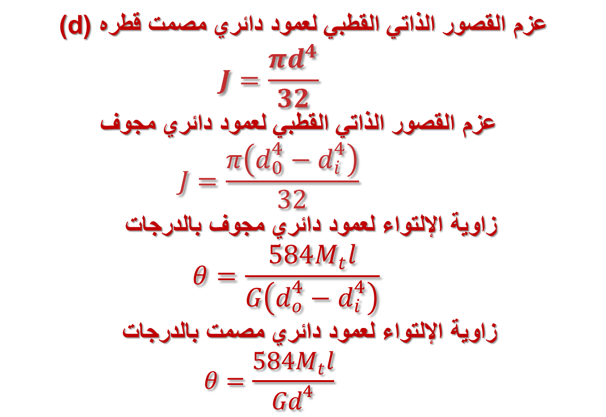
عزم القصور الذاتي القطبي Polar Moment of Inertia
عزم القصور الذاتي القطبي لعمود دائري مصمت قطره ((d
$$J=\frac{πd^{4}}{32}$$
عزم القصور الذاتي القطبي لعمود دائري مجوف
$$J=\frac{π\left(d_{0}^{4}−d_{i}^{4}\right)}{32}$$
زاوية الإلتواء لعمود دائري مجوف بالدرجات
$$θ=\frac{584M_{t}l}{G\left(d_{o}^{4}−d_{i}^{4}\right)}$$
زاوية الإلتواء لعمود دائري مصمت بالدرجات
$$θ=\frac{584M_{t}l}{Gd^{4}}$$

Slide 18
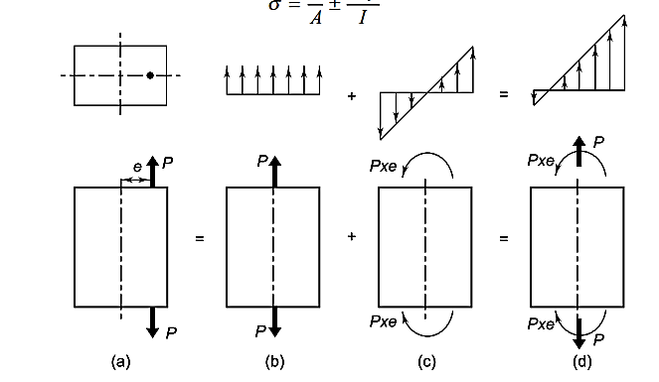

الحمل المحوري اللامركزي Eccentric Axial Loading

Slide 19
الإجهادات الرئيسية Principal Stresses
في التطبيقات الهندسية يوجد العديد من أجزاء الآلات التي تتعرض لأنواع عديدة من الأحمال في نفس الوقت منها على سبيل المثال أعمدة نقل القدرة التي تتعرض إلى عزم إنحناء وعزم إلتواء. لذا لابد على المصمم أن يقدر حالة الإجهادات التي يتعرض لها أي جزء من أجزاء الآلات تحت كل الظروف.

Slide 20
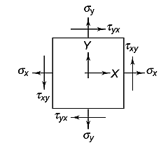
الإجهادات الرئيسية Principal Stresses
الشكل التالي يوضح عنصر من لوح معدني يتعرض لنوعين من الإجهادات في إتجاهين متعامدين. والإجهادات التي يتعرض لها العنصر يمكن تقسيهما إلى إجهادات عمودية Normal Stresses وهي المتعامدة على مساحة المقطع للعنصر وإجهادات قص Shear Stresses التي تؤثر خارج مساحة المقطع للعنصر.

Slide 21
دوائر مور Mohr's Circles
تعتبر طريقة رسم دوائر مور واحدة من أهم الطرق الفعالة في تقدير الإجهادات العمودية الرئيسية وإجهاد القص الرئيسي وفيما يلي كيفية تمثيل الإجهادات لدائرة مور:
الإجهادات العمودية (σ_{x}) و (σ_{y}) والإجهادات الرئيسية (σ₁) و (σ₂) يمثلان على محور السينات بحيث تكون إجهادات الشد العمودية موجبة (أي ناحية اليمين من نقطة الأصل) وإجهادات الضغط العمودية سالبة (أي ناحية اليسار من نقطة الأصل).
إجهادات القص (τ_{yx}) و (τ_{xy}) وإجهاد القص الرئيسي (τ_{max}) يمثلان على محور الصادات بحيث تكون إشارتهما موجبة في حالة ما إذا كان الدوران في إتجاه عقارب الساعة ، وإشارتهما سالبة في حالة ما إذا كان الدوران في عكس إتجاه عقارب الساعة.

Slide 22
نظريات الإنهيار المرن Theories of Elastic failure
في التطبيقات الهندسية يوجد كثير من عناصر الآلات تتعرض لعدة أنواع من الاحمال في نفس الوقت وينتج عن تلك الأحمال تولد إجهادات مركبة تؤثر على الأداء الوظيفي لتلك العناصر. فمثلا عزم الإلتواء يتولد عنه إجهاد قص إلتوائي أما عزم الإنحناء فيتولد عنه إجهاد إنحناء. وفيما يلي أمثلة لبعض عناصر الآلات التي تتعرض لأحمال مركبة:
مسامير القدرة: تتعرض لعزم إلتواء وكذلك لقوة محورية.
أعمدة المرافق: تتعرض لعزم إنحناء مركب وأيضا لعزم إلتواء.
مسامير تثبيت الأرفف: تتعرض إلى أحمال تسبب إجهادات شد وقص.
أعمدة المرواح وأذرع التوصيل: تتعرض لأحمال مركبة.

Slide 23
نظريات الإنهيار المرن Theories of Elastic failure
نظرية اقصى إجهاد رئيسي Maximum Principle Stress Theory وتسمى نظريةRankine
نظرية أقصى إجهاد قص Maximum Shear Theory وتسمى نظرية Coulomb , Tressa and Guest's
نظرية طاقة التشوه Distortion Energy Theory وتسمى نظرية Huber, von Mises and Hencky's
نظرية أقصى إنفعال Maximum Strain Theory وتسمى نظريةSt. Venant's
نظرية المجموع الأقصى لطاقة الإنفعالMaximum Total Strain Energy Theory وتسمى نظرية Haigh't

Slide 24

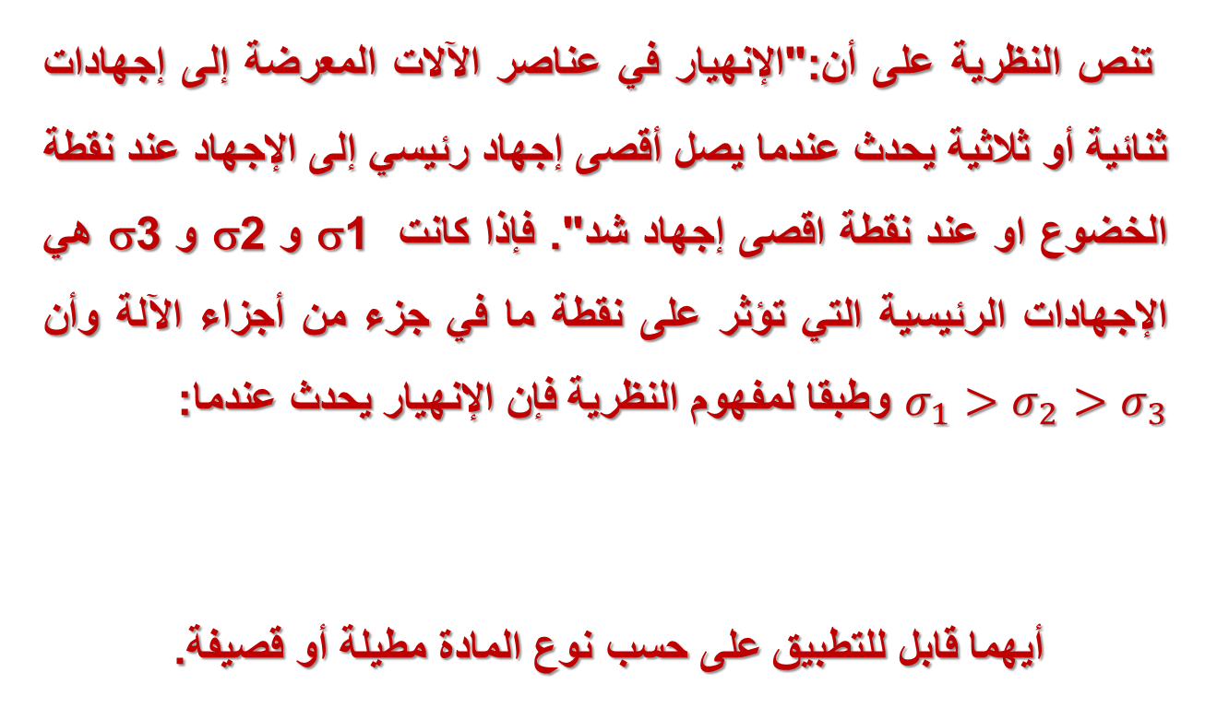
نظرية أقصى إجهاد رئيسي
تنص النظرية على أن:"الإنهيار في عناصر الآلات المعرضة إلى إجهادات ثنائية أو ثلاثية يحدث عندما يصل أقصى إجهاد رئيسي إلى الإجهاد عند نقطة الخضوع او عند نقطة اقصى إجهاد شد". فإذا كانت σ1 وσ2 و σ3 هي الإجهادات الرئيسية التي تؤثر على نقطة ما في جزء من أجزاء الآلة وأن $σ_{1}>σ_{2}>σ_{3}$ وطبقا لمفهوم النظرية فإن الإنهيار يحدث عندما:
أيهما قابل للتطبيق على حسب نوع المادة مطيلة أو قصيفة.

Slide 25
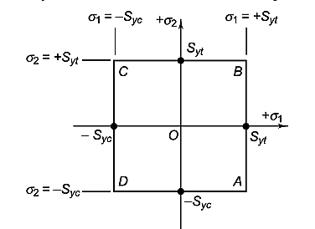
منطقة الأمان لنظرية أقصى إجهاد رئيسي
الشكل التالي يوضح منطقة الأمان للنظرية وذلك لعنصر معرض إلى إجهادات ثنائية بحيث يتم تمثيل σ₁ على محورX وتمثيل σ₂ على محورY وأيضا يتم فرض أن إجهادات الشد عند نقطة الخضوع تساوي إجهادات الضغط

Slide 26
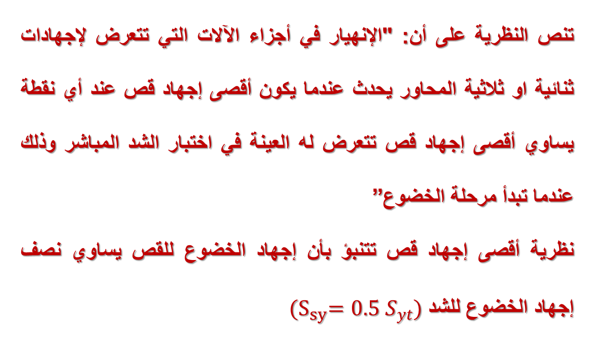
نظرية أقصى إجهاد قص
تنص النظرية على أن: "الإنهيار في أجزاء الآلات التي تتعرض لإجهادات ثنائية او ثلاثية المحاور يحدث عندما يكون أقصى إجهاد قص عند أي نقطة يساوي أقصى إجهاد قص تتعرض له العينة في اختبار الشد المباشر وذلك عندما تبدأ مرحلة الخضوع”
نظرية أقصى إجهاد قص تتنبؤ بأن إجهاد الخضوع للقص يساوي نصف إجهاد الخضوع للشد ${(S}_{sy}=0.5{ S}_{yt})$

Slide 27
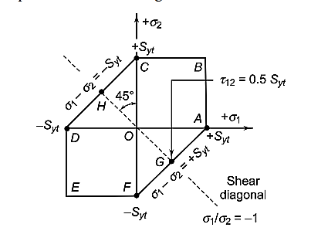
منطقة الأمان لنظرية أقصى إجهاد قص

Slide 28
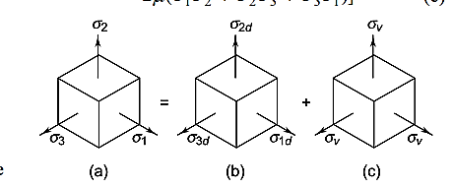
نظرية طاقة التشوه
تنص النظرية على أن "الإنهيار في أجزاء الآلات التي تتعرض لإجهادات ثنائية او ثلاثية المحاور يحدث عندما تصل فيه طاقة إنفعال التشوه لوحدة الحجوم عند أي نقطة من أجزاء الآلة تساوي طاقة انفعال التشوه لوحدة الحجوم للعينة القياسية في اختبار الشد المباشر وذلك عندما تبدأ مرحلة الخضوع"

Slide 29
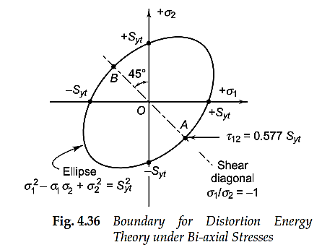
منطقة الأمان لنظرية طاقة التشوه

Slide 30
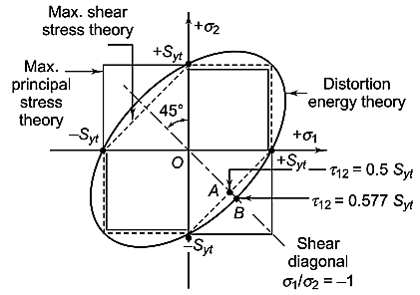
اختيار وإستخدام نظريات الإنهيار

Slide 31
ميكانيكا الكسر
يعرف علم ميكانيكا الكسر بأنه العلم الذي يبحث في التنبؤ بتاثير كلا من الشقوق او التصدعات Cracks التي تحدث في بعض أجزاء الآلات وكذلك الشقوق الناتجة عن عيوب تصنيعية ومدى تأثيرها على الكسر أو الإنهيار القصيف لتلك الأجزاء. وقد نشأ هذا العلم بعد وقوع العديد من الحوادث الشديدة الخطورة في بعض التصميمات الهندسية مثل أوعية الضغط والطائرات وكذلك السفن. لذا فإن مفهوم ميكانيكا الكسر يبدأ من الفرضية التي تنص على أن: " كل أجزاء عناصر الآلات تحتوي على شقوق او تصدعات عند فحصها ميكروسكوبيا والتي يطلق عليها الشقوق المجهرية Microscopic Cracks".

Slide 32


ميكانيكا الكسر
يوجد مصطلحين متعلقين بميكانيكا الكسر هما:
متانة الكسرFracture Toughness (K_{I}): وهو القيمة الحرجة لشدة الإجهاد عندما يحدث تمدد للشق ويحسب كما يلي:
معامل شدة الإجهادStress Intensity Factor (K₀): ويعبر عن شدة الإجهاد عند طرف الشق ويحسب كما يلي:

Slide 33
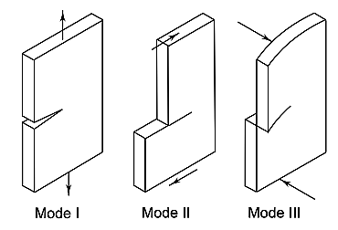
أنماط إنتشار الشقوق في أجزاء الآلات

Slide 34
الإجهادات الحرارية
عندما يتعرض عنصر من عناصر الآلات إلى تغير في درجات الحرارة فإنه سوف يتمدد أو ينكمش. فإذا كان التمدد أو الإنكماش حرا فلا تتولد في العنصر أي نوع من أنواع الإجهادات ، أما إذا كان التمدد أو الإنكماش مقيدا فسوف تتولد إجهادات في العنصر بعضها يكون بسبب الاختلاف في درجات الحرارة وهذا الذي يطلق عليه الإجهادات الحرارية Thermal Stresses.
وتظهر أهمية الإجهادات الحرارية عند تصميم بعض أجزاء الآلات التي تتعرض لتغيرات في درجة الحرارة أثناء تشغيلها ومنها: (الإسطوانات المركبة – خطوط الأنابيب – محركات الإحتراق الداخلي – المعدات البخارية – الغلايات).

Slide 35
الإجهادات المتبقية أو الداخلية
الإجهادات المتبقية او الداخلية فهي الإجهادات التي لا تعتمد على الأحمال الخارجية وإنما تنتج بسبب عمليات التشكيل والتصنيع والتجميع التي تجرى على أجزاء الآلات. فعندما يتم وضع عنصر من آلة ذو إجهادات داخلية في التشغيل فإن إجهادات الأحمال سوف تضاف على الإجهادات الداخلية للعنصر.
لذا فإن الإجهادات الداخلية إما أن تكون ضارة أو تكون مفيدة. ففي حالة إضافاتها إلى إجهادات الأحمال تصبح ضارة أما إذا كانت في عكس اتجاه إجهادات الأحمال وأدت إلى تقليل قيمتها فإنها تكون مفيدة.

Slide 36
العوامل التي تسبب تولد إجهادات داخلية في أجزاء الآلات
عمليات التشكيل والتصنيع مثل السباكة والحدادة.
طرق التشكيل والتصنيع بواسطة معدات الورش مثل المخارط ومعدات الثقب ومعدات البرادة.
إجراءات التشكيل الأخرى مثل الدرفلة والبثق وعمليات التشكيل على البارد.
الإجراءات الكيميائية مثل الاكسدة – التاكل عن طريق الصدأ - الطلاء الكهربي.
المعالجات الحرارية مثل التقسية.
عمليات التجميع التي تعتمد على عدم الإنتظامية الكاملة أي التي تسمح بوجود تجاوزات.

